Slide 1
МДОУ «Детский сад № 20 комбинированного вида» Работа с родителями - важный аспект в коррекционной работе с детьми с ОНР.
Подготовила: учитель-логопед высшей
квалификационной категории
Гадеева Т.И.

Slide 2
Цели:
Оказать квалифицированную помощь родителям в преодолении общего недоразвития речи ребёнка
1
2
Помочь близким взрослым создать комфортную для развития ребёнка семейную среду
3
Создать условия для активного участия родителей в воспитании и обучении ребёнка
4
Формировать адекватные взаимоотношения между взрослыми и детьми

Slide 3
Принципы работы:
1
2
3
4
5
Принцип комплексного подхода к организации коррекционно-педагогичес-
кого процесса
Принцип единства диагностики и коррекционно-педагогичес-
кого процесса
Принцип сотрудничества между родителями и логопедом, родителями и детьми
Принцип учёта интересов или принцип решения задач через интерес
Принцип ведущей деятель-
ности

Slide 4
Направления работы:
Изучение особенностей семейного воспитания ребёнка
Разработка и реализация совместно с семьёй индивидуальных программ помощи ребёнку
Просвещение родителей
Разработка на дифференцированной основе системы взаимодействия с семьями детей

Slide 5
Формы работы:
.
Формы наглядно-информацион-ного обеспечения
Индивидуаль-
ные формы работы
с семьёй
Коллективные формы взаимодействия

Slide 6
Коллективные формы работы
Общие родительские собрания
Групповые родительские собрания
Лектории, круглые столы, вечера вопросов и ответов
Праздники и развлечения
Дни открытых дверей
Открытые занятия
Анкетирование

Slide 7
Индивидуальные формы работы
Индивидуальные беседы
Пятиминутки
Семинары-практикумы
Индивидуальные тетради детей

Slide 8
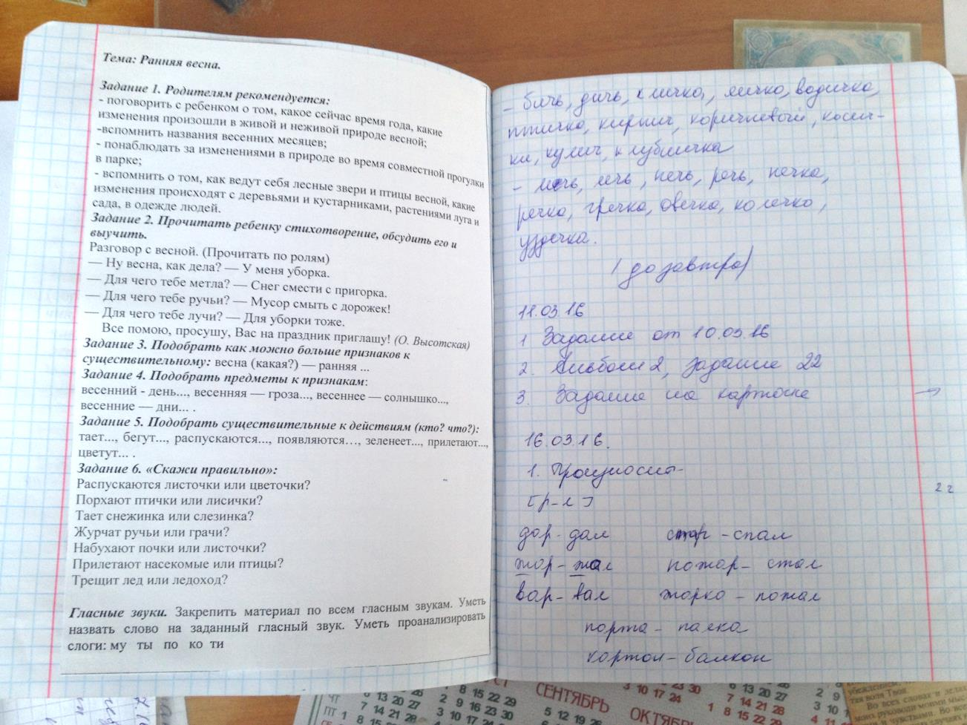
Задания на закрепление
Тема: Ранняя весна.
Задание 1. Родителям рекомендуется:
- поговорить с ребенком о том, какое сейчас время года, какие изменения произошли в живой и неживой природе весной;
-вспомнить названия весенних месяцев;
- понаблюдать за изменениями в природе во время совместной прогулки в парке;
- вспомнить о том, как ведут себя лесные звери и птицы весной, какие изменения происходят с деревьями и кустарниками, растениями луга и сада, в одежде людей.
Задание 2. Прочитать ребенку стихотворение, обсудить его и выучить.
Разговор с весной. (Прочитать по ролям)
— Ну весна, как дела? — У меня уборка.
— Для чего тебе метла? — Снег смести с пригорка.
— Для чего тебе ручьи? — Мусор смыть с дорожек!
— Для чего тебе лучи? — Для уборки тоже.
Все помою, просушу, Вас на праздник приглашу! (О. Высотская)
Задание 3. Подобрать как можно больше признаков к существительному: весна (какая?) — ранняя ...
Задание 4. Подобрать предметы к признакам:
весенний - день..., весенняя — гроза..., весеннее — солнышко..., весенние — дни... .
Задание 5. Подобрать существительные к действиям (кто? что?):
тает..., бегут..., распускаются..., появляются…, зеленеет..., прилетают..., цветут... .
Задание 6. «Скажи правильно»:
Распускаются листочки или цветочки?
Порхают птички или лисички?
Тает снежинка или слезинка?
Журчат ручьи или грачи?
Набухают почки или листочки?
Прилетают насекомые или птицы?
Трещит лед или ледоход?

Slide 9
Наглядные формы работы
Стенд «Уголок логопеда»
Папки-передвижки
Выставки
Буклеты и памятки

Slide 10
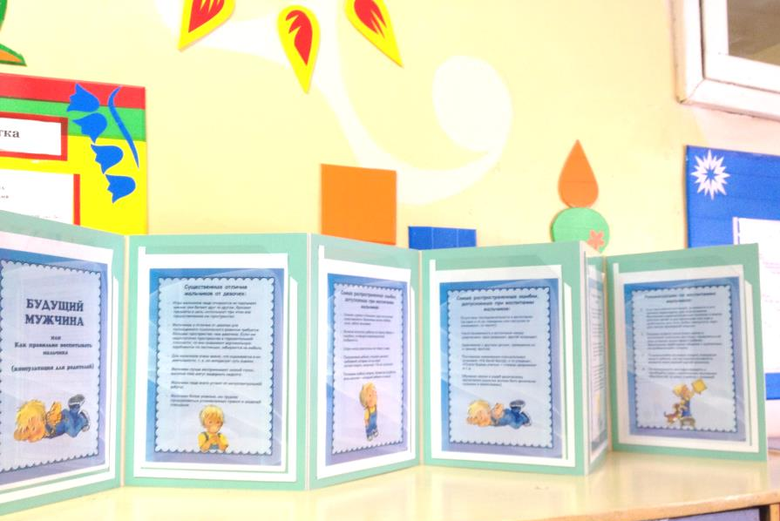
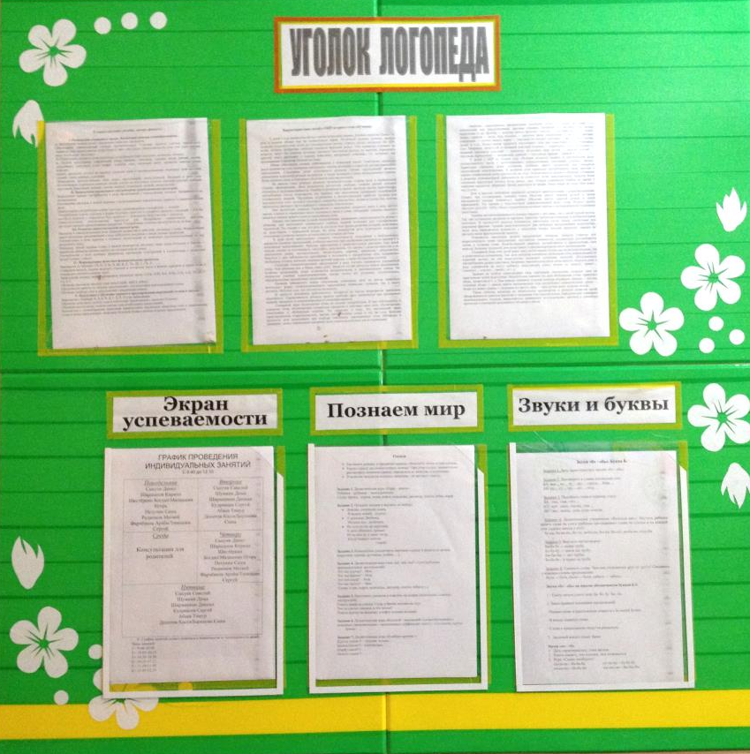
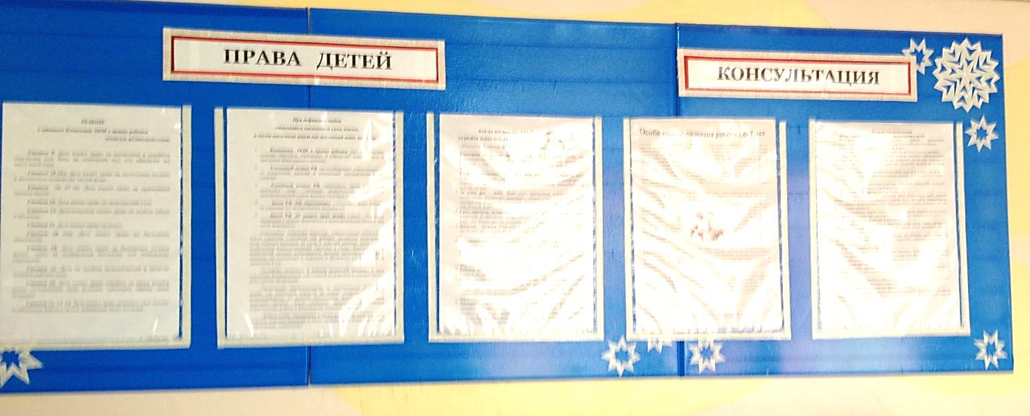

Slide 11
Для достижения результатов в коррекционно-педагогической работе необходимо выполнять следующие требования
Коррекционные занятия должны проводиться систематически
В ДОУ и в семье необходимо осуществлять к ребёнку индивидуальный подход
Родители должны выполнять требования логопеда и воспитателя
Речевой материал, который закрепляет ребёнок дома, необходимо скомпоновать, систематизировать, четко объяснять ему и родителю, как и сколько выполнять упражнения (задания) дома.
Постоянно обеспечивать совместную, плодотворную деятельность логопеда, воспитателя, родителей и других специалистов
Поддерживать взаимопонимание между родителями и детьми

Slide 12
Информационные буклеты –
как средство просвещения родителей

Slide 13
Цель:
привлечь внимание родительской аудитории к совместным занятиям с детьми
уложить максимум необходимой информации в минимум печатной площади

Slide 14
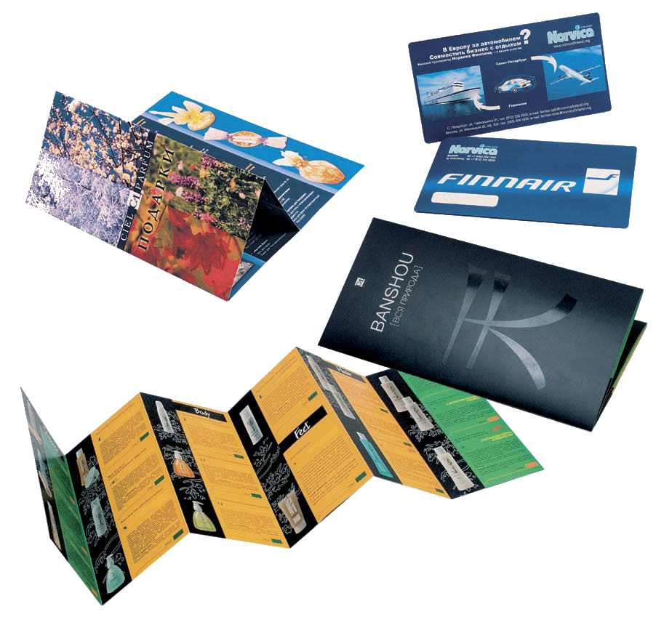
Буклет (от франц. Bouclette — колечко) – это произведение печати, изготовленное на одном листе, и сложенное при помощи параллельных сгибов в несколько страниц-полос (как ширма)

Slide 15
Главные преимущества буклета:
Невысокая стоимость
Буклеты – отличный раздаточный материал для родителей
Возможность создания многостраничной информации без сшивания листов
Несколько страниц-створок позволяют разбить информационный материал на разделы
Программное обеспечение – Microsoft Office Publisher

Slide 17
МДОУ «Детский сад № 20»
С
СС
Составитель:
Учитель-логопед
Гадеева Т.И.

Slide 19
МДОУ «Детский сад № 20»
Подготовила: учитель-логопед
Гадеева Т.И.

Slide 22
МДОУ «Детский сад № 20»
С+ППодготовила: учитель-логопед
Гадеева Т.И.

Slide 23
СПАСИБО ЗА ВНИМАНИЕ

